Slide 1
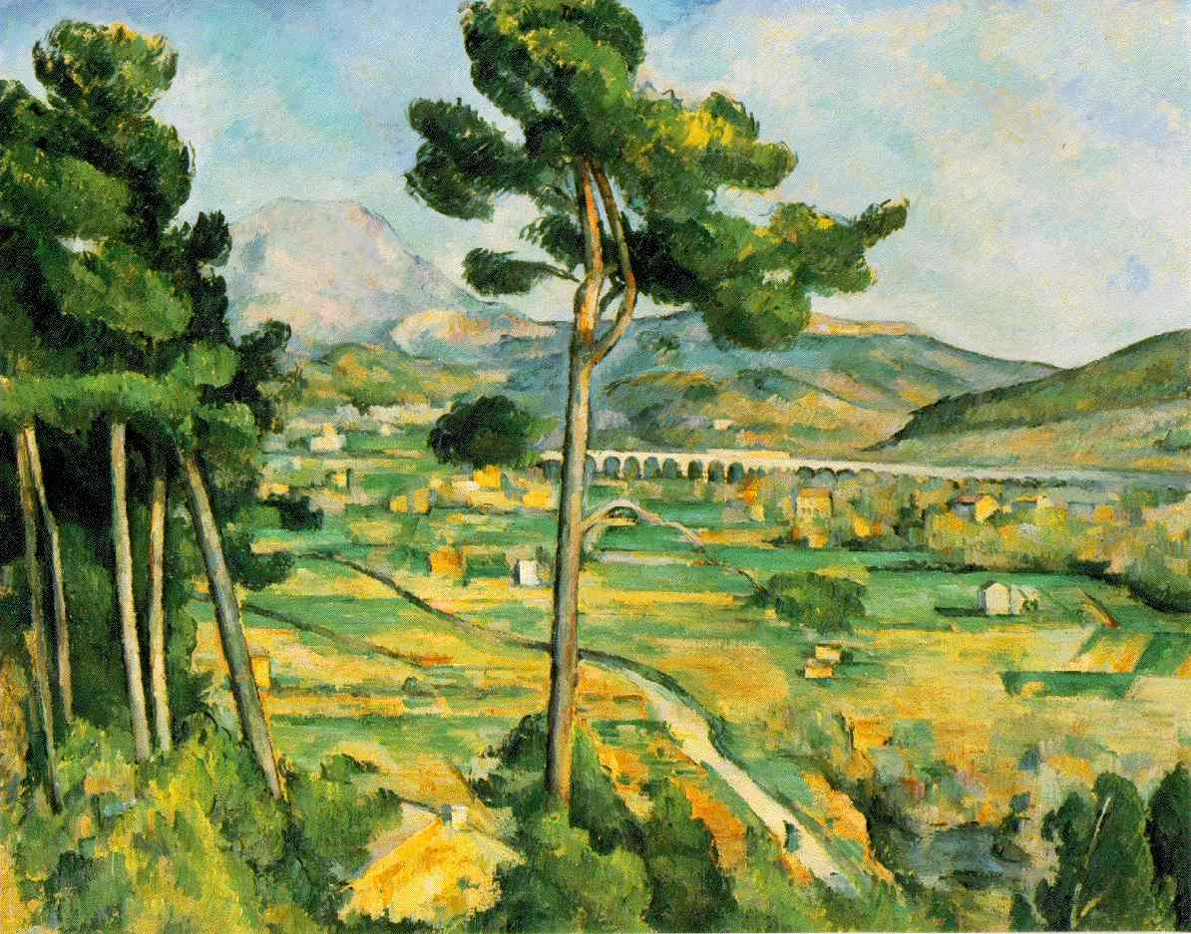
MOTIV NAM POVE,KAJ UMETNIK UPODABLJA
OPAZUJ NASLEDNJA LIKOVNA DELA TER UGOTOVI,KAJ SO UMETNIKI V NJIH UPODABLJALI;
SLIKAR (PAUL CEZANNE)

Slide 2
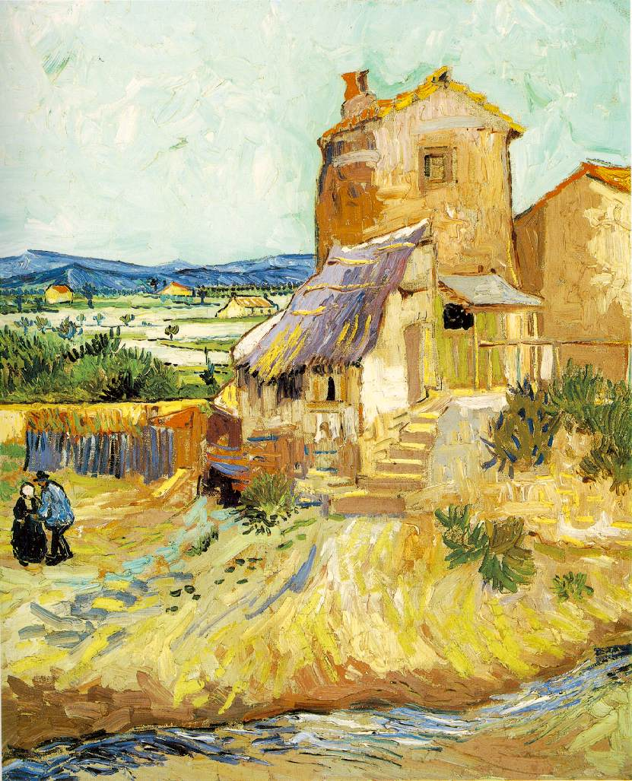
VINCENT VAN GOGH
KRAJINA

Slide 3
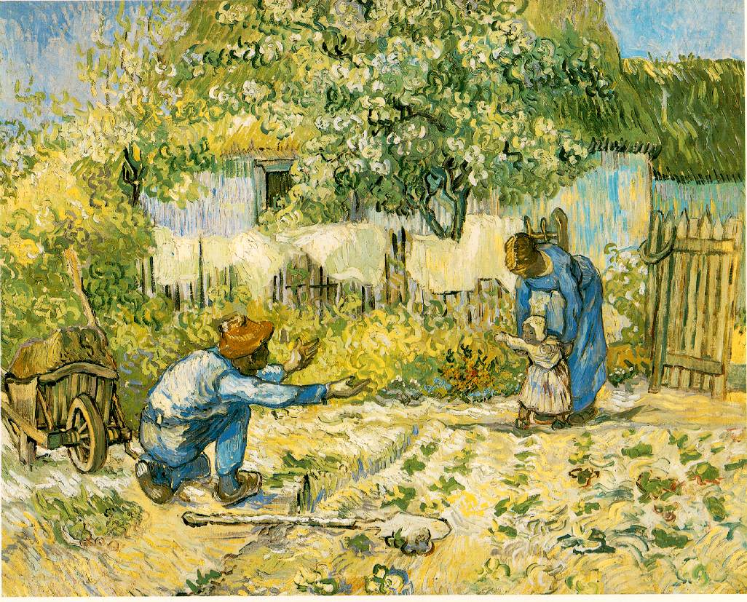
VINCENT VAN GOGH

Slide 4
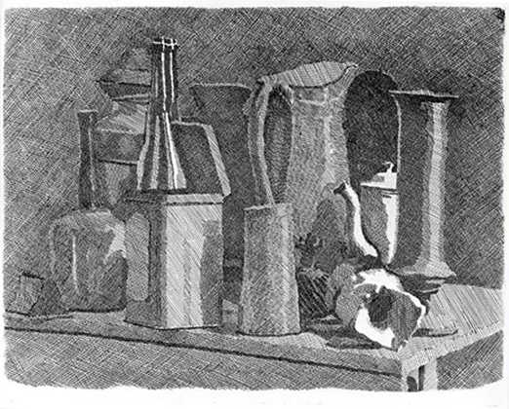
GIORGIO MORANDI
TIHOŽITJE

Slide 5
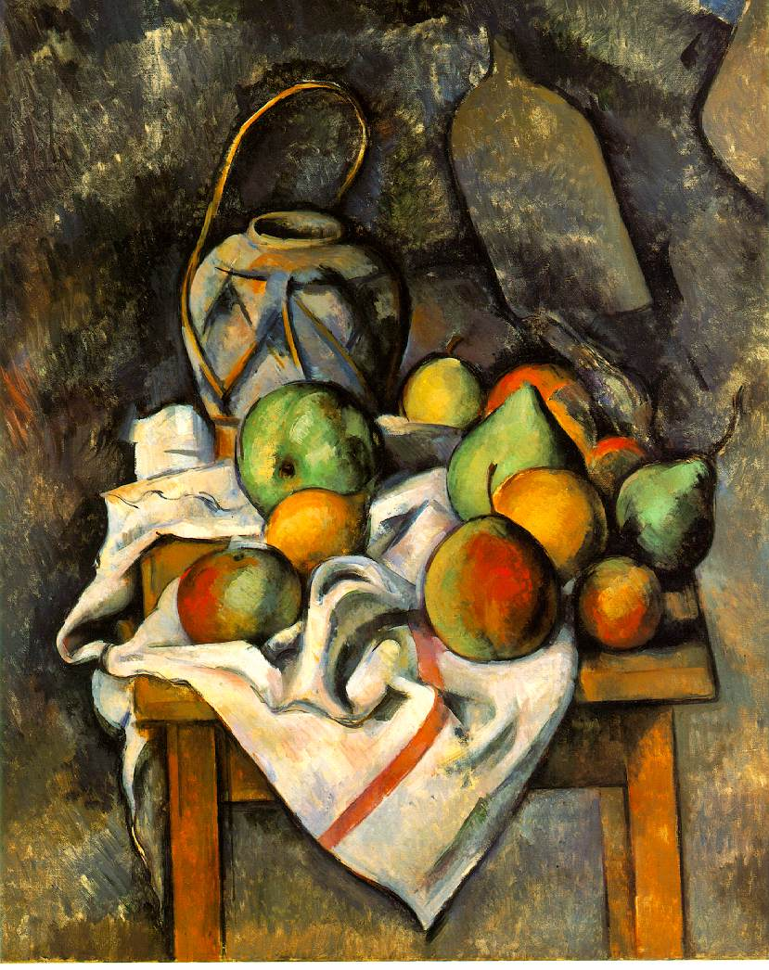
PAUL CEZANNE

Slide 6
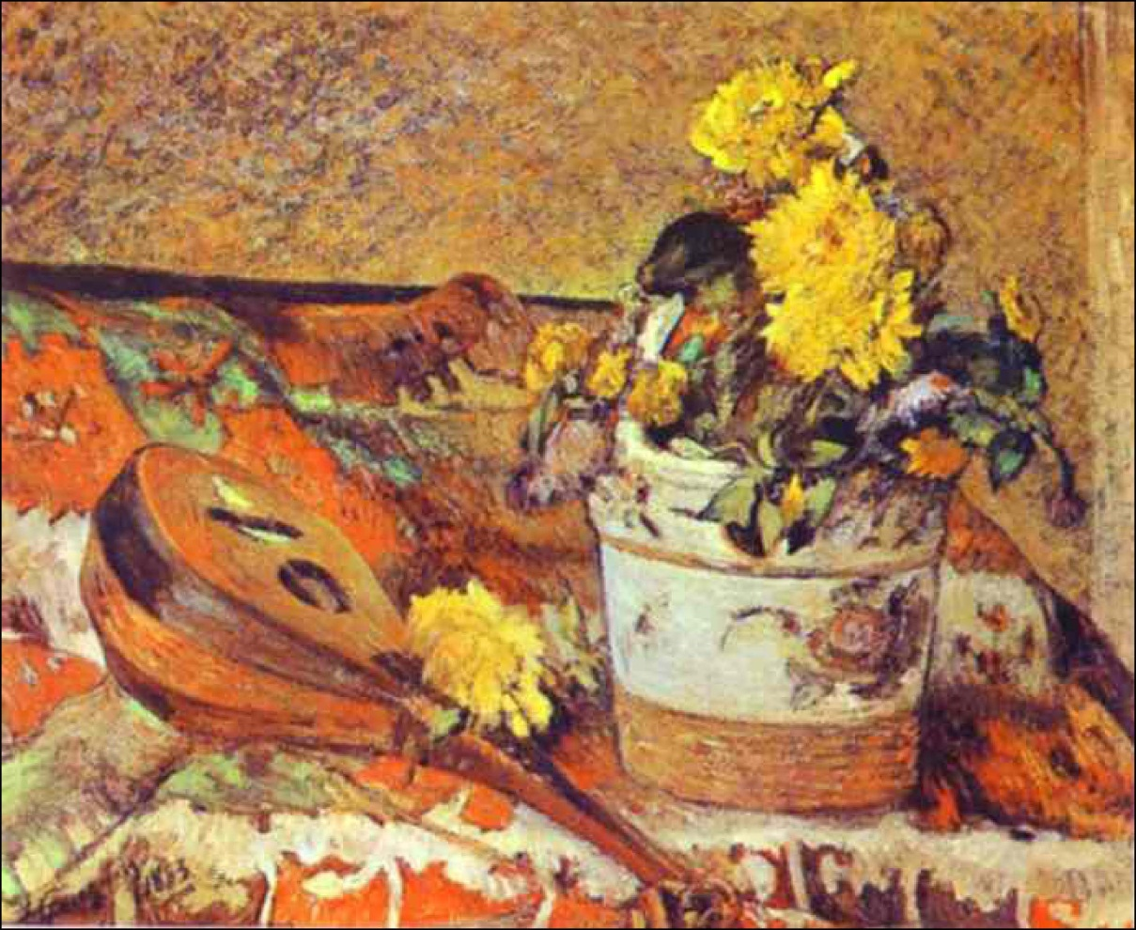
PAUL GAUGIN

Slide 7
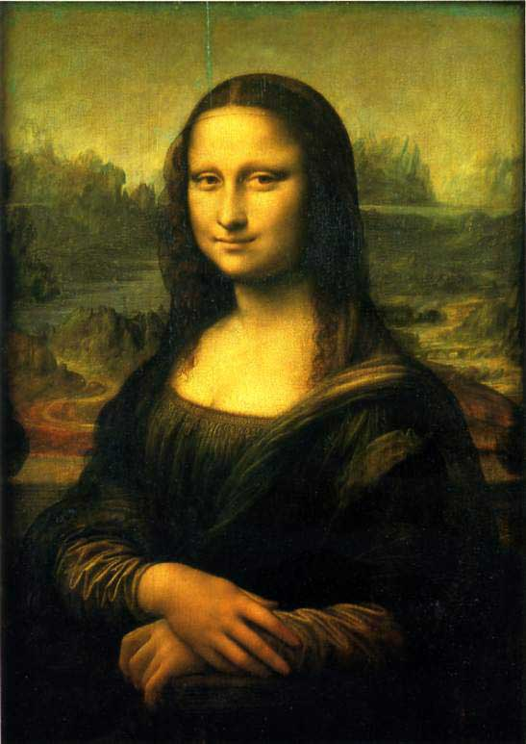
LEONARDO DA VINCI-MONA LIZA
PORTRET

Slide 8
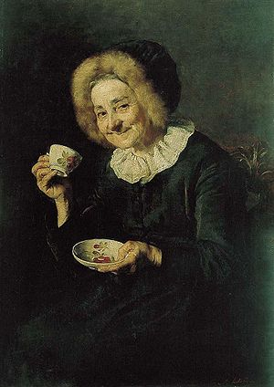
IVANA KOBILCA-KOFETARICA
PORTRET

Slide 9
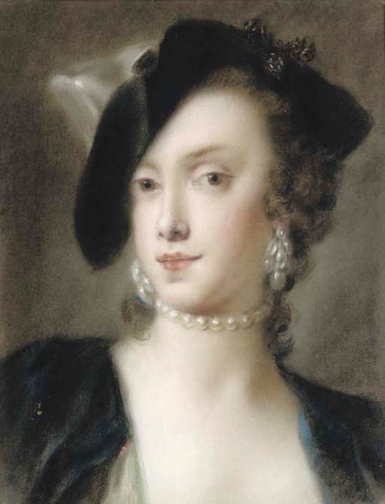
ROSALBA CARRIERA –PORTRET CATERINE SAGREDO

Slide 10
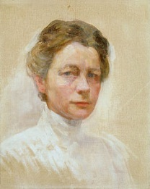
IVANA KOBILCA-AVTOPORTRET

Slide 11
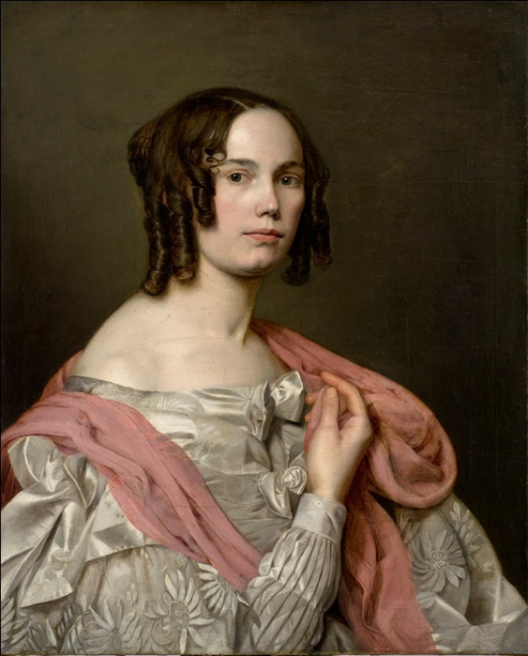
KATARINA IVANOVIČ-AVTOPORTRET

Slide 12
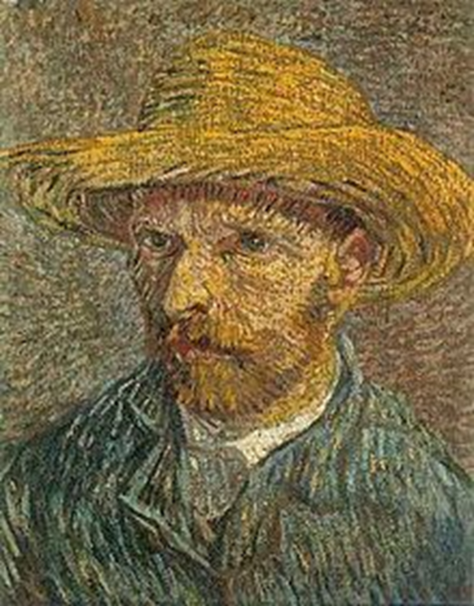
VINCENT VAN GOGH-AVTOPORTRET

Slide 13
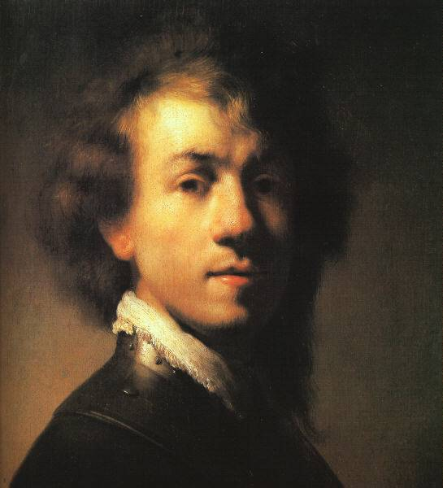
REMBRANDT-AVTOPORTRET

Slide 14
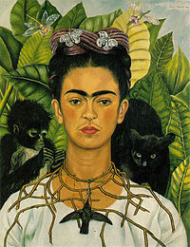
FRIDA KAHLO-AVTOPORTRET

Slide 15
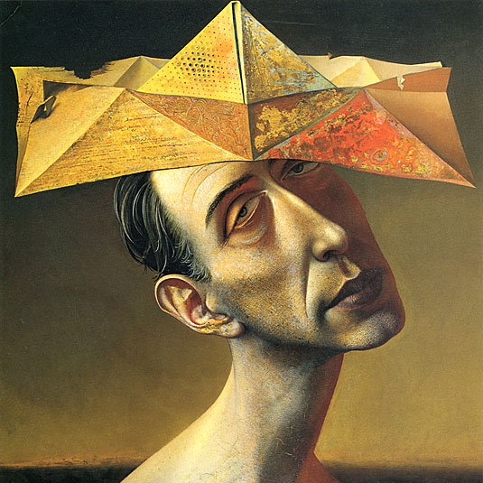
RUDOLF HAUSNER-PORTRET

Slide 16
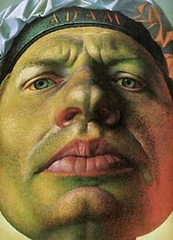
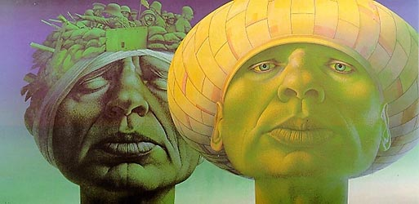
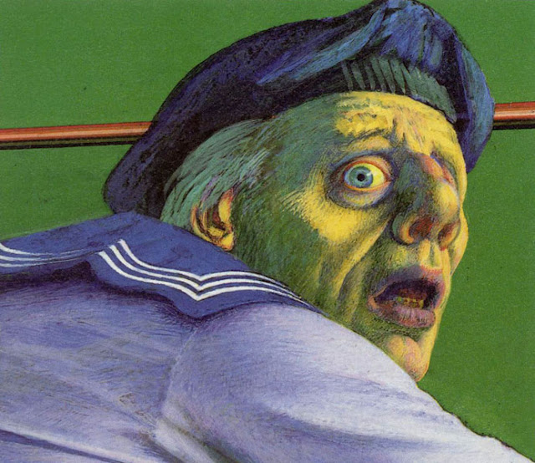
RUDOLF HAUSNER-PORTRET

Slide 17
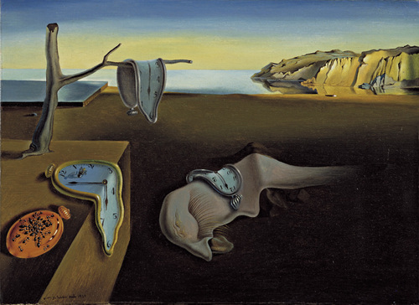
SALVADOR DALI
FANTAZIJSKI MOTIV

Slide 18
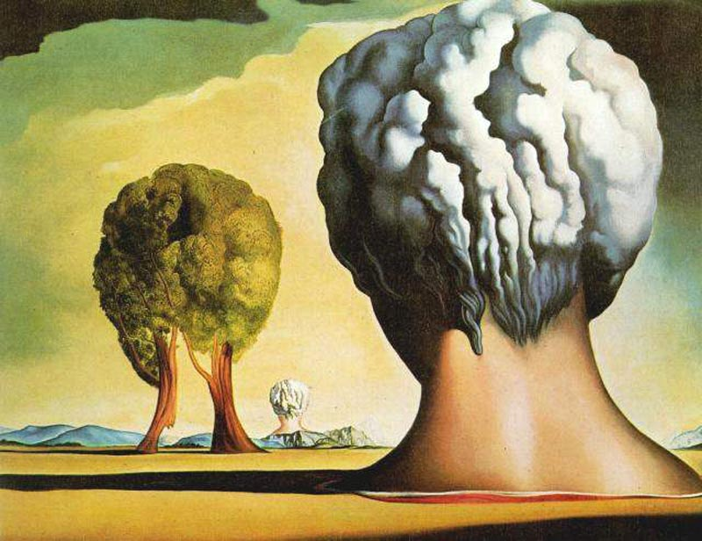
SALVADOR DALI

Slide 19
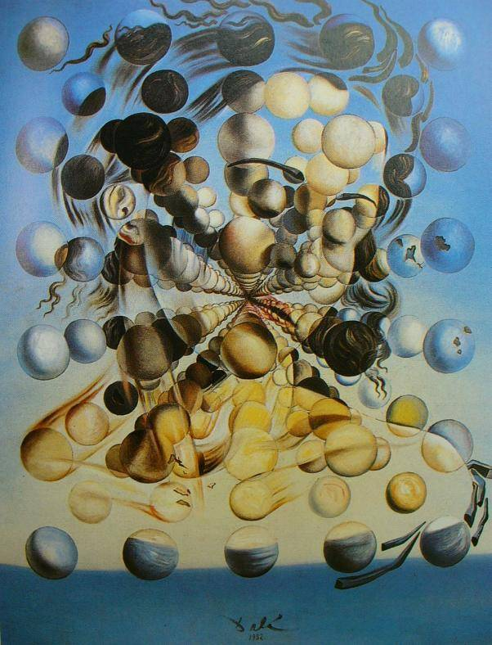
SALVADOR DALI

Slide 20
NAŠTEJMO NEKAJ MOTIVOV,KI SMO JIH OPAZILI
KRAJINA-prikazuje pokrajino
TIHOŽITJE-prikazuje predmete,urejene na mizi
PORTRET-prikazuje človeško podobo
AVTOPORTRET-umetnik prikaže samega sebe
FANTAZIJSKI MOTIV-domišljija

Slide 21
LIKOVNA NALOGA
RISALNI LIST RAZDELI NA 4 ENAKE DELE
V VSAK KVADRAT NARIŠI EN MOTIV NA SVOJ NAČIN
MOTIVI SO; KRAJINA, TIHOŽITJE, PORTRET ALI AVTOPORTRET, DOMIŠLJIJSKI ALI FANTAZIJSKI MOTIV
UPORABI SVINČNIK, BARVICE IN FLOMASTRE
IZDELEK DELAMO DO KONCA JANUARJA

